Slide 1
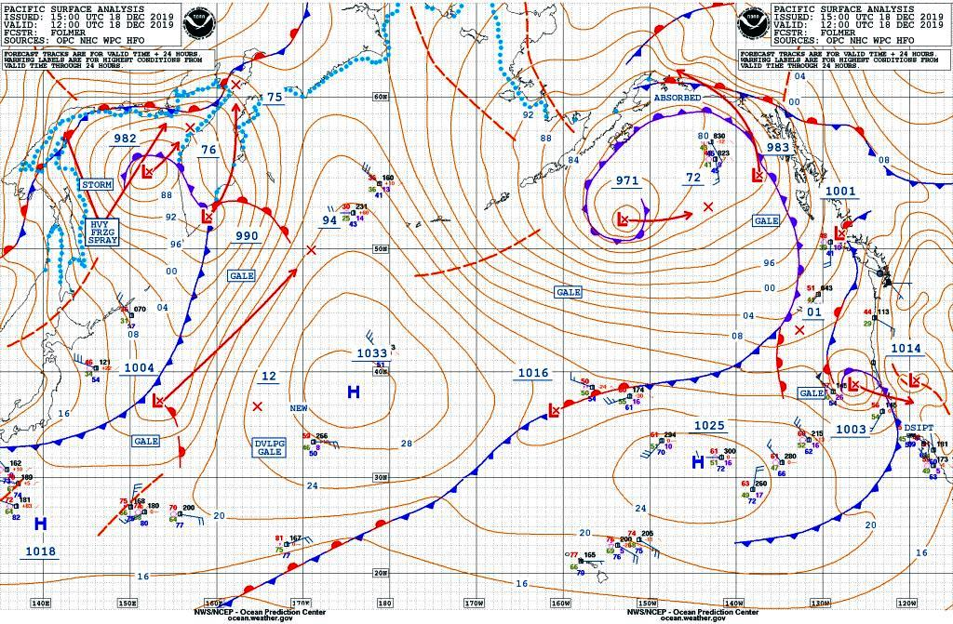
מערכות סינופטיות:
שקעים, זרמי סילון וגלי רוסבי

Slide 2
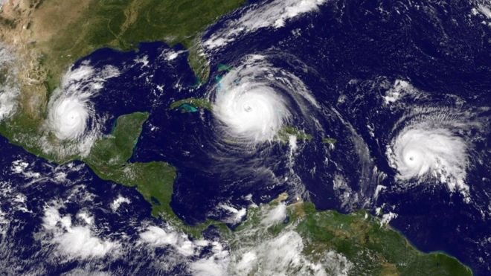
ציקלוגנזה
ישנם 4 תהליכי היווצרות של שקעים ברומטריים.
כל שקע מכונה על שם התהליך שיצר אותו.

Slide 3
שקע טרמלי
10°C
20°C
15°C
L

Slide 4
התהוות
500 mb
שלב א: טמפרטורה ולחץ אחידים בכל הגבהים, אפס רוח
700 mb
שלב ב: הטמפרטורה במרכז האזור עולה
1000 mb
500 mb
משטחי הלחץ ברום מתקמרים
H
נוצרת רמת רום והאוויר שם מתבדר
700 mb
באזור החם יש ההתבדרות עקב ההתפשטות בחום
1000 mb
500 mb
H
שלב ג: ההתבדרות ברום הבינוני והגבוה גורמת ירידת לחץ בקרקע והיווצרות שקע
700 mb
L
האוויר בקרקע מתכנס לעבר מרכז השקע
1000 mb

Slide 5
שלב ד: את מערכת הזרימה משלימה עלית אוויר באזור החם הנתמכת על ידי כוח עילוי וירידת אוויר בשולים הקרים
H
L

Slide 6
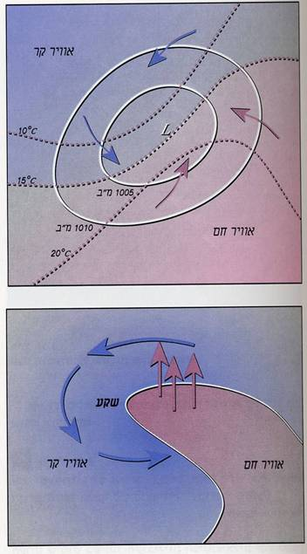
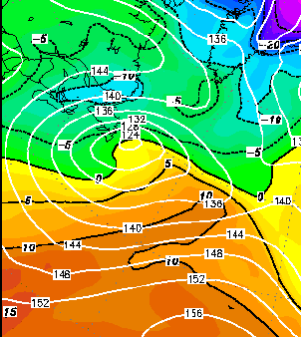
שקע חזיתי
פרוט במצגת FrontLow

Slide 7
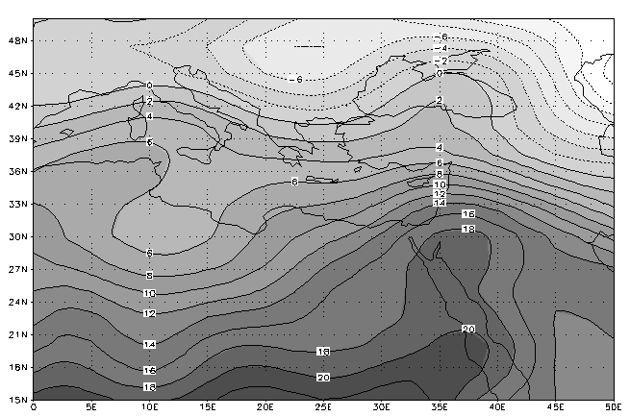
מיינו את השקעים לפי שדה הטמפרטורה: טרמלי או חזיתי
L3
L1
L2
L5
L4

Slide 8
שקע טופוגרפי – שקע הנוצר מאחורי רכס הרים
ההסבר המבוסס על שמור וורטיסיטי פוטנציאלי
h
H
h
h
L
קווי הזרימה הסמוכים לקרקע נוטים לעקוב אחר תוואי השטח ואלה שברום חלקים יותר
השינויים הנגזרים ב h מכתיבים שינויי וורטסיטי במהלך חציית המכשול ואחריו

Slide 9
נשמר
בהיעדר חיכוך
סכמת התהליך
h
h
h
I
h=h₀
ζ_{r}=0
P =P₀=f₀/h₀
II
h=h₁<h₀
ζ_{r}= ζ₁<0
P =P₀
III
h=h₁
ζ= ζ ₂
|ζ ₂ |<|ζ ₁ |→ ζ ₂ >ζ ₁
P = P₁ >P₀
IV
h=h₀
ζ= ζ ₃>0
P = P₁
h קטן
ומתפתח ζ שלילי
החיכוך בולם את הרוח ו"מקטין" את ζ השלילי
התוספת ל P מתבטאת ב ζ_{r} חיובי כשהאוויר שב לגובהו ול h המקורי

Slide 10
⇒ ξ_{r} = Ph - f
הדגמה מספרית
h₀ = 4000m, h₁ = 2000m, f = 1.2×10⁻⁴s⁻¹ הגדלים הקבועים:
h
h
h
I
h=h₀=4000
ζ_{r}=0
P=f₀/h₀=3×10⁻⁸
II
h=h₁=2000
ζ_{r}=ζ₁=-0.6×10⁻⁴
P=P₀=3×10⁻⁸
III
h=h₁=2000
ζ ₂=ζ ₁ /2=-0.3×10⁻⁴
P=P₁=
(-3+1.2) ×10⁻⁴)/2000=
4.5×10⁻⁸
IV
h=h₀=4000
ζ_{r} = ζ ₃=
(P₁×h) - f
+0.6×10⁻⁴
החיכוך מקטין את הסיבוביות

Slide 11
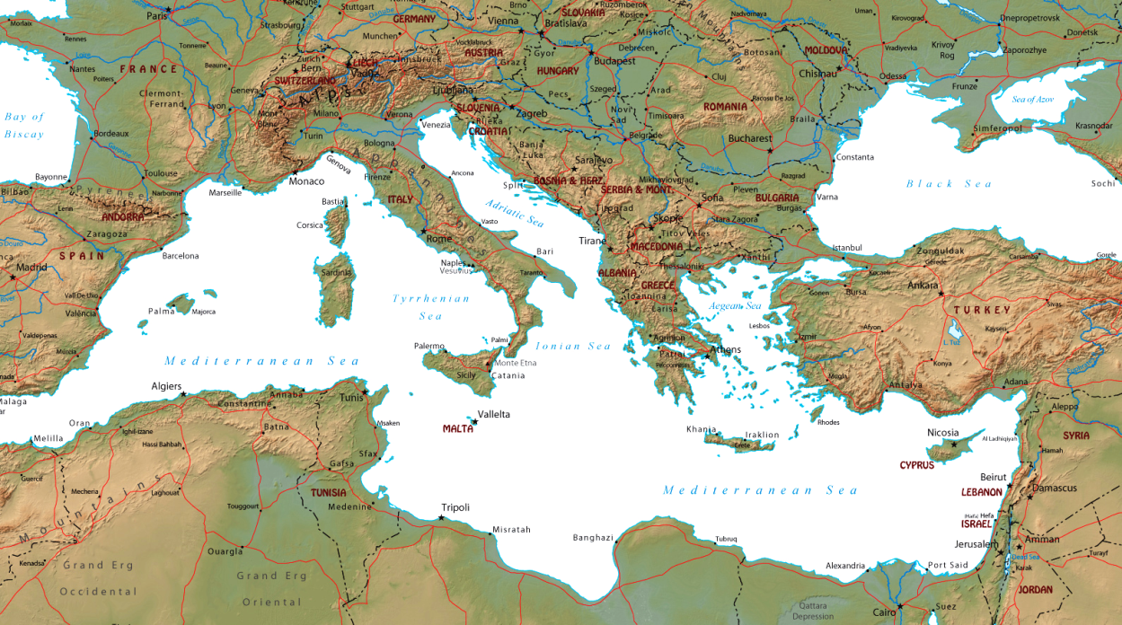
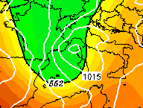
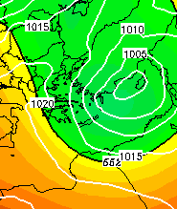
גודל השקע נקבע על ידי גודל רכס ההרים

Slide 12
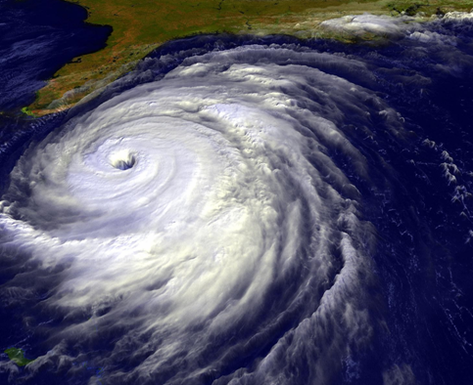
שקע טרמלי מדרגה שניה
Conditional Instability - Second Kind (CISK)
(מסביר התהוות הוריקנים)
ענני Cb צפופים ומאורגנים היוצרים, עקב שחרור חום כמוס ברום, שקע טרמלי, המגביר את העננות ויוצר משוב חיובי
תיאוריה זו מסבירה גם שקעים פולריים מעל הים הצפוני, ואת תופעת ה MediCan בים התיכון

Slide 13
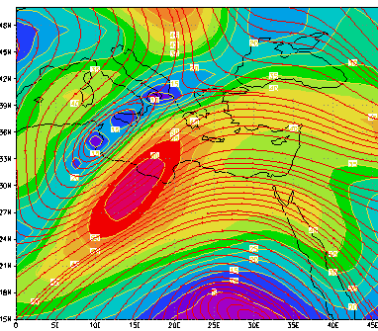
זרם סילון
אזור צר ומוארך שמהירות האוויר בו גבוהה משמעותית מבסביבתו
אורכו – אלפי קילומטרים
רוחבו – מאות קילומטרים
עוביו – קילומטרים אחדים
MAX
מהירות הסילון זניחה ביחס למהירות האוויר העובר דרכו

Slide 14
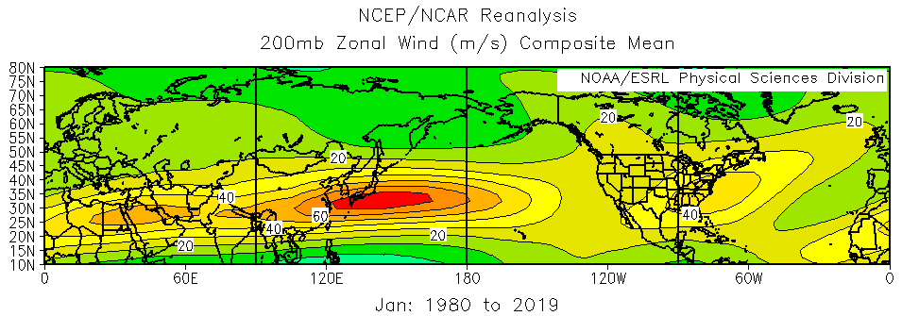
זרם הסילון הסובטרופי
מקורו באוויר טרופי שעלה, נע לעבר הקוטב,
הוטה והואץ מזרחה (קוריוליס)
אורכו אלפי ק"מ, רוחבו כאלף ק"מ וצירו במפלס 200 מ"ב
כיוונו מערבי, והוא עקבי במיקומו,
ולכן מופיע במפת הרום הממוצעת

Slide 15
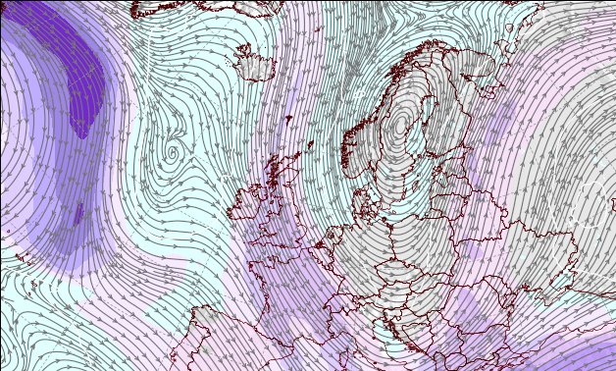
זרמי סילון פולאריים
מופיעים באזורים חזיתיים בקווי הרוחב הבינוניים.
כיוונם עשוי להשתנות ולהיות מרידיונאלי או אף בעל רכיב מזרחי(!)
אורכם כאלף ק"מ, רוחבם מאות וצירם נמצא ב 300 מ"ב.
בגלל השתנותם הגבוהה אינם ניכרים במפות הממוצעות.

Slide 16
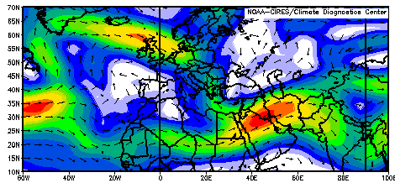
זהו את זרמי סילון הפולאריים ואת הסובטרופיים
ז
לפעמים זרם סילון סובטרופי מתלכד עם פולארי
עד כי לא ניתן להבחין ביניהם
אם יש שני זרמי סילון מקבילים בעלי רכיב מערבי, הדרומי שבהם סובטרופי והצפוני - פולארי

Slide 17
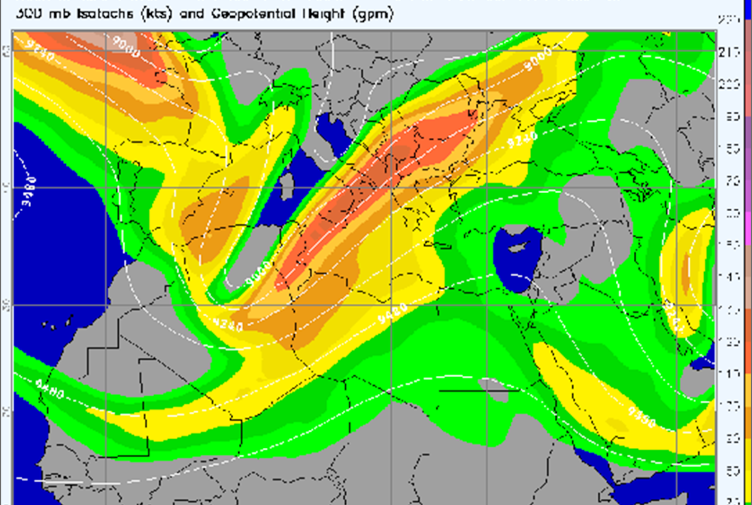
זהו את זרמי סילון הפולאריים ואת הסובטרופיים 2
A
B
D
F
C
E
זרמי הסילון הסובטרופיים נראים חלשים משום שהמפה נמצאת מתחת לגובה העיקרי שלהם, 200 מ"ב

Slide 18
גלים באטמוספרה ברוקלינית
(גלי רוסבי)
גורם מרכזי בקווי הרוחב הבינוניים

Slide 19
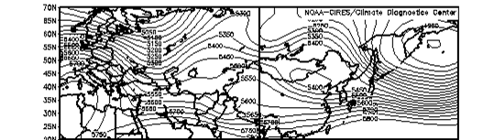
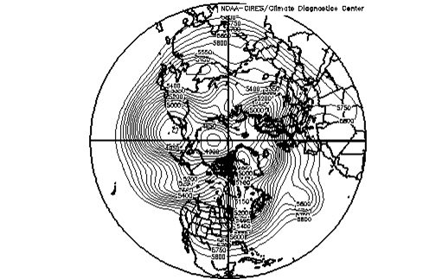
מהווים דפוס מרכזי בזרימת הרום
קווי הגובה ברום, המיצגים את קווי הזרימה, משקפים את האופי הגלי שלה
היטל
מרקטור
היטל פולארי

Slide 20
מנגנון ההיווצרות מבוסס על שמור העירבוליות המוחלטת
הטיה קלה דרומה
זרימה מערבית
משמעות תרמית – תנועה מרידיונאלית של אויר בין קווי הרוחב השונים התורמת להשוואת הטמפרטורות ביניהם

Slide 21
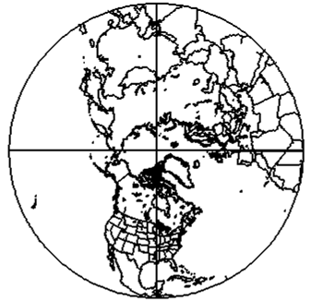
גלי רוסבי הארוכים
מהו מספר הגל?
מהו מספר הגל?
גל מס. 4
גל מס. 3

Slide 22
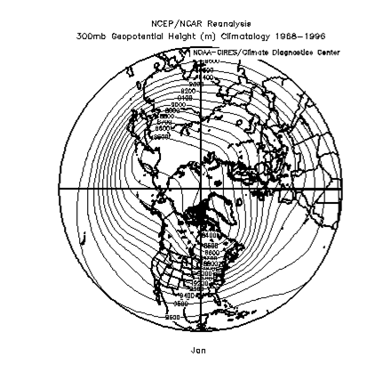
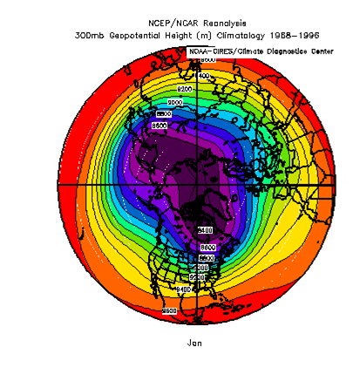
גלי רוסבי מופיעים גם במפה האקלימית
מהם מספרי הגל הדומיננטיים?
3 ו 2

Slide 23
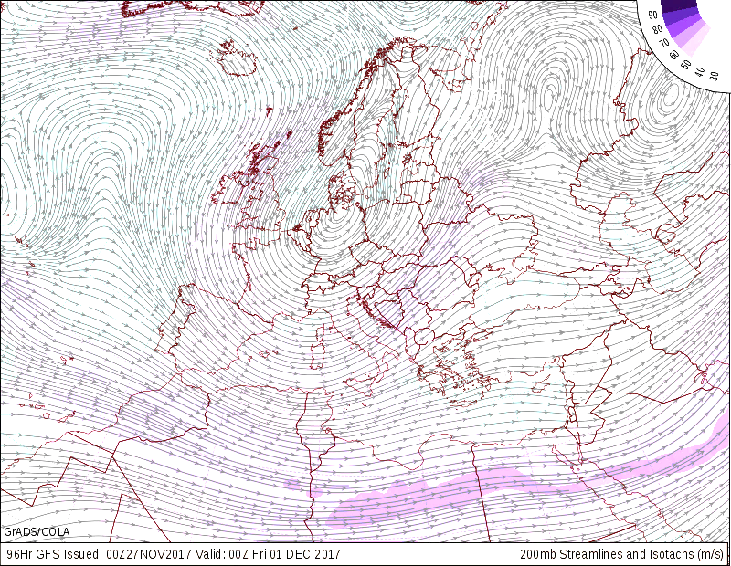
זרמי סילון וגלי רוסבי כגורמי התבדרות ברום:
ברום דיברגנס משמעותי צפוי רק באזורים בהם מופר האיזון הגיאוסטרופי. הדבר קורה כשהרוח משנה את מהירותה או את כיוונה תוך כדי תנועתה (לגרנז'ית)

Slide 24
מקרה א: שינויים בעוצמת הרוח בהשפעת זרם סילון
גרדיינט הלחץ (בכיוון צפון) במרכז הסילון חזק מאשר מחוצה לו
מחוץ לסילון ובמרכזו מהירות הרוח קבועה, בקירוב, אך באזור הכניסה האוויר מאיץ וביציאה הוא מאיט
גרדיינט חלש
כניסה (זנב)
יציאה (ראש)
גרדיינט חלש
גרדיינט לחץ חזק
בכניסה לסילון האוויר "חווה" התחזקות בגרדיינט הלחץ, ועליו להסתגל אליה, וביציאה עליו להסתגל להחלשה של הגרדיינט

Slide 25

הסתגלות האוויר להתחזקות גרדיינט הלחץ בכניסה
C
∇p
∇p
איזוהיפסה
Co
Co
D
טרם היכנסו לסילון האוויר מתמיד במהירותו הנמוכה וקוריוליס נותר קטן
גרדיינט הלחץ החזק יותר שהוא פוגש מפר את האיזון ומטה אותו שמאלה, לעבר הלחץ הנמוך
הרוח הא-גרדיינטית בזנב הסילון. עיגולים מציינים אפס.
התוצאה: התכנסות (אורכית) משמאל לזנב הסילון והתבדרות מימינו

Slide 26
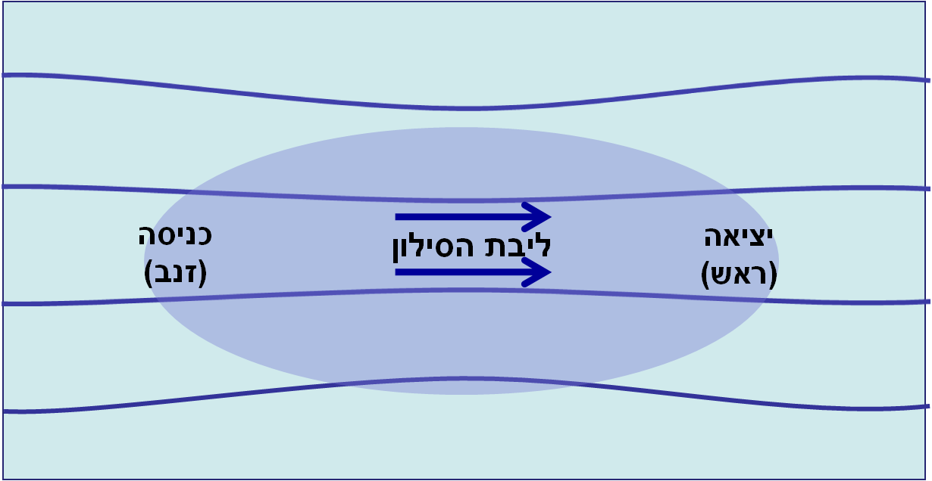
משיקולים דומים ניתן להראות שבראש הסילון (ביציאה) יש התבדרות משמאל והתכנסות מימין
C
D
D
C
התוצאה הסופית היא קואדרופול המורכב משני אזורי התבדרות ושני אזורי התכנסות

Slide 27
זהו אזורי ההתבדרות וההתכנסות במפת זרמי הסילון
זהו אזורי התבדרות הקשורים בזרם הסילון
D
ז
D
D
D
D

Slide 28
מקרה ב: שינויים בכיוון בזרימה גלית
בזרימה גלית, בה קיימים שינויי כוון, מניחים איזון גרדיינטי בו מצטרף לכוח גרדינט הלחץ ולקוריוליס גם הכוח הצנטריפוגלי

Slide 29
רוח גרדיינטית
בזרימה אנטיציקלונית
בזרימה ציקלונית
H
L
כוח קוריוליס מאזן את כוח גרד' הלחץ בהוספת הצנטריפוגלי ולכן הרוח
חזקה מהגיאוסטרופית
כוח קוריוליס מאזן את כוח גרד' הלחץ בהפחתת הצנטריפוגלי ולכן הרוח
חלשה מהגיאוסטרופית
אם כך, למה ברמות הרוחות חלשות מבשקעים?

Slide 30
הרוח האגיאוסטרופית
רוח אגיאוסטרופית Vag היא ההפרש הוקטורי בין הרוח לרוח הגיאוסטרופית
והיא זו המתכנסת או מתבדרת
באיזון גרדיינטי הרוח אינה סוטה בכיוונה מהגיאוסטרופית,
הסטייה היא בעוצמה.
ברכסים הרוח חזקה יותר, והרכיב האגיאוסטרופי בכיוון הרוח
באפיקים היא חלשה יותר, והרכיב האגיאוסטרופי נגדה
רוח אגיאוסטרופית
אפיק - זרימה
ציקלונית
C
D
רכס - זרימה
אנטיציקלונית
רכס - זרימה
אנטיציקלונית
בקדמת אפיק – התבדרות ובקדמת רכס – התכנסות

Slide 31
בהתחשב במשמעות שיש להתבדרות ברום
ניתן לזהות אזורים ציקלוגנטיים
סטרטוספירה – תנועה אנכית מדוכאת
התבדרות סמוך לטרופופאוזה כרוכה בעליית אוויר בטרופוספירה וירידת לחץ בקרקע
טרופוספירה – תנועה אנכית אפשרית
ירידת לחץ בקרקע
C
D
אנטי-ציקלוגנזה
ציקלוגנזה

Slide 32
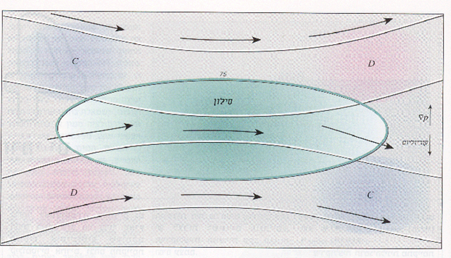
מצבי התבדרות ברום (תמצית שתי הדוגמאות)
C
D
אנטי-ציקלוגנזה
ציקלוגנזה

